Slide 1
Tirdzniecības sistema "vector"
Romans kucerenko

Slide 2
Uzdevuma nostādne
Izveidot interneta veikala sistēmu lidzīgu ss.com vietnei

Slide 3
Izmantotās tehnoloģijas
JavaScript
HTML, CSS
Bluehost
Sharetribe
Wordpress

Slide 4
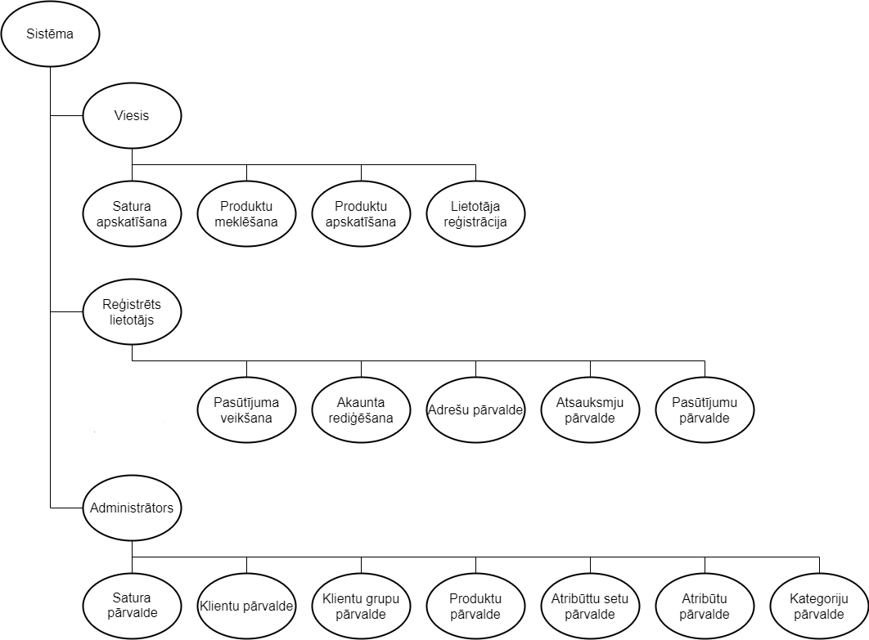
Funkcionāla diagramma

Slide 5
Programmas demonstrešana
Vietne:
tirgusss.com

Slide 6
Paldies par uzmanību!

